Slide 1


Муниципальное бюджетное образовательное учреждение дополнительного образования
«Детский технопарк КВАНТОРИУМ»
«Проект «Ионного паруса»
для борьбы с мелким космическим мусором»
Руководитель проекта:
Педагог дополнительного образования
Мальков А.В.
Авторы проекта:
Лев Хайруллаев, МОУ СОШ №23, 9 класс
Толков Тимофей, МОУ Гимназия №45, 7 класс
Анисимова Виктория, МОУ СОШ Лицей №1, 7 класс
Петров Дмитрий, ЦО "Открытие", 7 класс
Перелыгин Всеволод, МОУ СОШ №36, 6 класс
Лисогор Илья, МБОУ Лицей №1, 5 класс
Объединение: «Аэроквантум»
МБОУ ДО «Кванториум»
Работали над проектом:
Комсомольск-на-Амуре,
2019 год

Slide 2
Актуальность:
Проблема накопления космического мусора настолько актуальна, что если не начать ее решать сейчас, то к середине 21 века запуски космических кораблей будет просто невозможны. Это приведет к колоссальным проблемам человечества, т.к. космические технологии играют важную роль в нашей жизни.

Slide 3
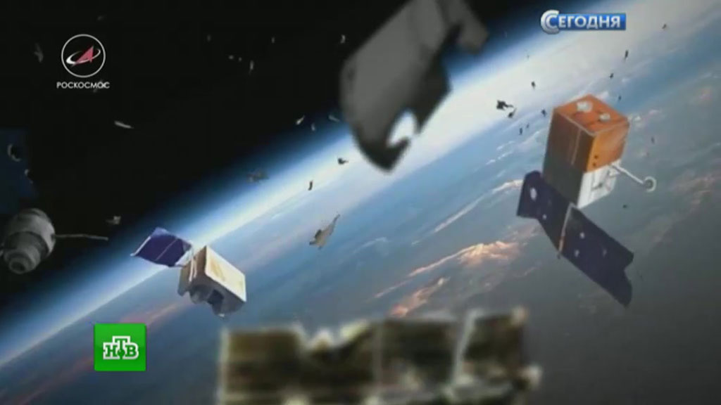
«Космический мусор - это искусственные объекты и их фрагменты в космосе, которые уже неисправны, не функционируют и никогда более не смогут служить никаким полезным целям, но которые могут представлять опасность для космических аппаратов, особенно пилотируемых.»

Slide 4
Цель проекта:
Цель проекта - проектирование 3D модели специального космического корабля - «Ионного паруса» для борьбы с космическим мусором. Итогом этого проекта стала действующая модель ионного двигателя.

Slide 5
Задачи проекта:
Собрать информацию о существующей проблеме увеличения космического мусора,
Найти информацию о существующих проектах борьбы с космическим мусором, познакомиться с практическими наработками в этой области,
На основании сделанного анализа изученной информации предложить свое решение по борьбе с космическим мусором,
Создать эскизный проект «Ионного паруса»,
Моделирование в 3D узлов будущего «Ионного паруса»,
Сборка модели в программе 3D моделирования Autodesk inventor,
Поиск ошибок и исправление их,
Напечатать на 3D принтере фрагмент «Ионного паруса»,
Собрать модель ионного двигателя,
Собрать генератор высокого напряжения,
Создать презентацию для представления проекта.

Slide 6
Идея проекта:
Для решения проблемы мелкого мусора предлагается использовать систему Сот - ионных двигателей, развернутых под углом к потоку мелких частиц,
Элементы для «Ионного паруса» будут доставляться космическими аппаратами и собираться в систему сот уже на орбите,
Зоны работы «Паруса» будут математически рассчитываться.

Slide 7
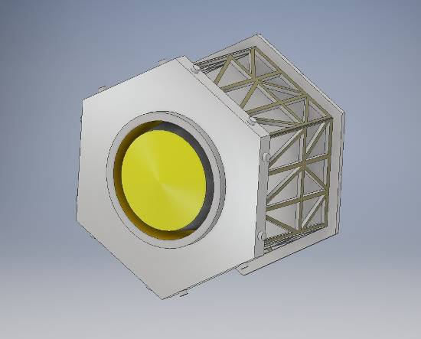
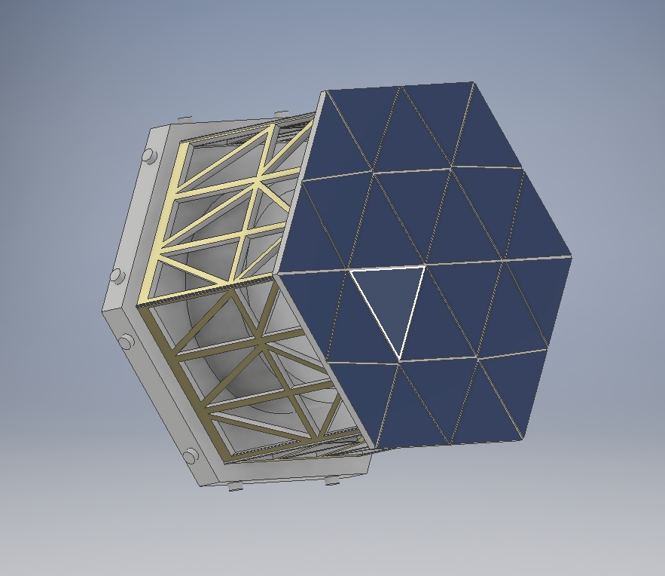
Работа над проектом
Работали над проектом:
Рис. 1 Проектирование элемента
«Ионного паруса»
Рис. 2 Солнечные батареи
«Ионного паруса»

Slide 8
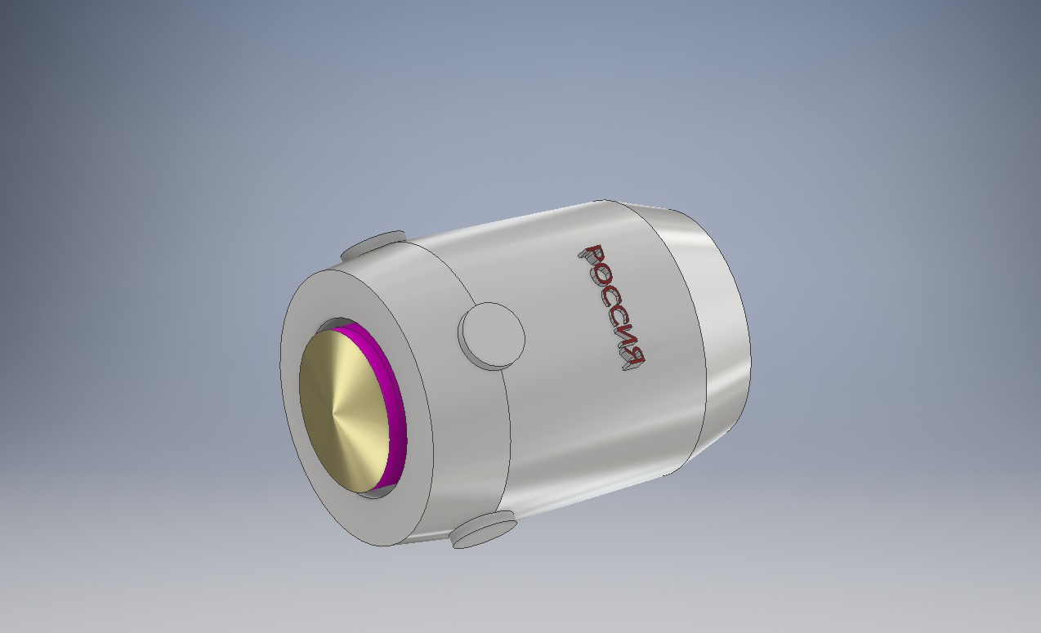
Работа над проектом
Работали над проектом:
Рис. 3 Проектирование обитаемого модуля

Slide 9
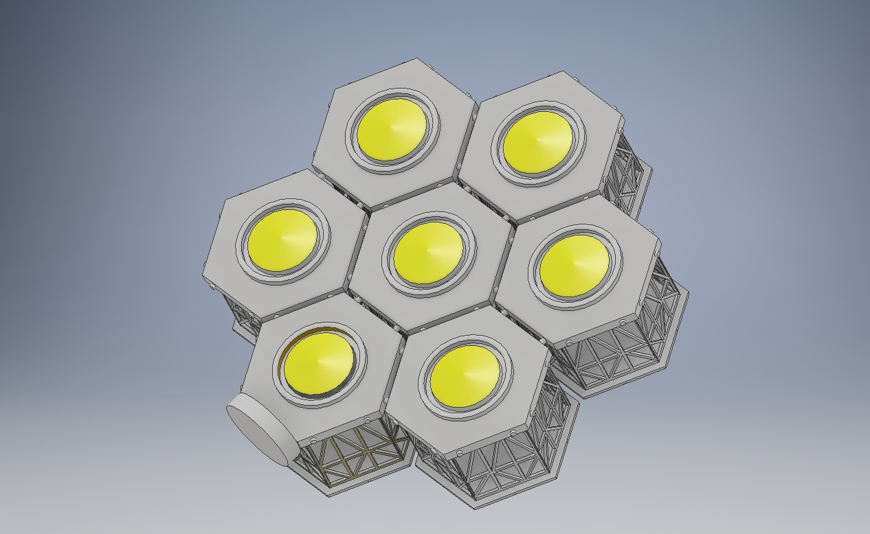
Работа над проектом
Работали над проектом:
Рис. 4 Элемент собранного «Ионного паруса»

Slide 10
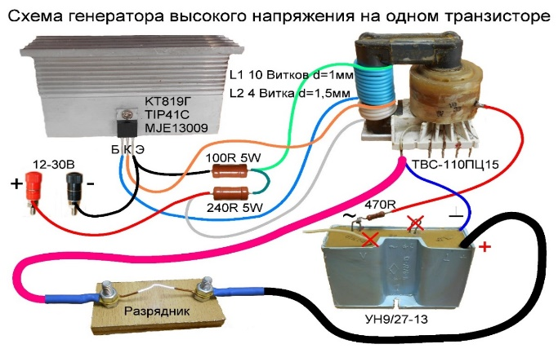
Работа над проектом
Работали над проектом:
Рис. 5 Генератор высокого напряжения

Slide 11
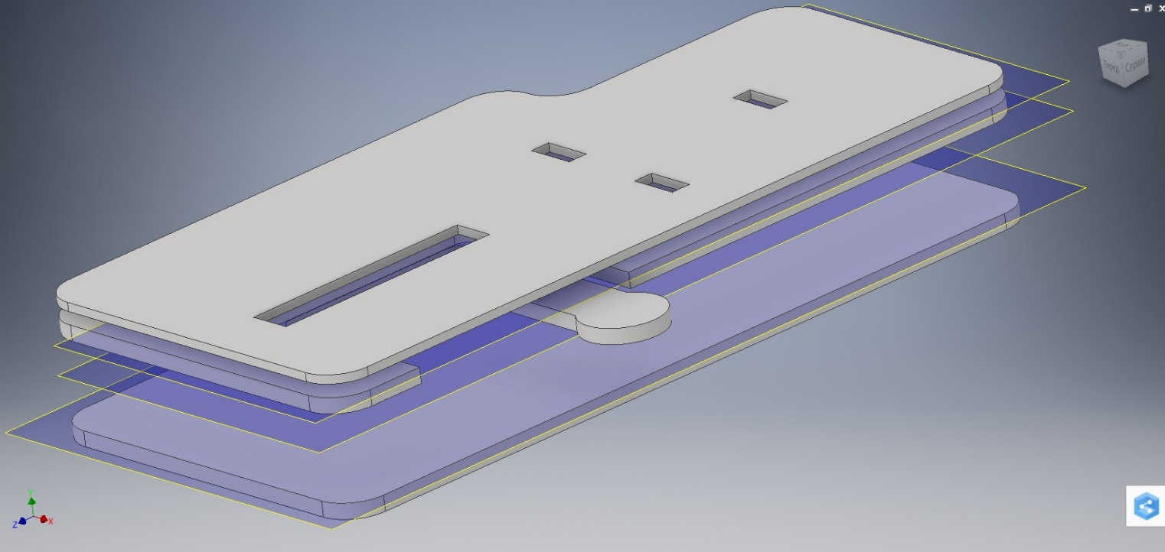
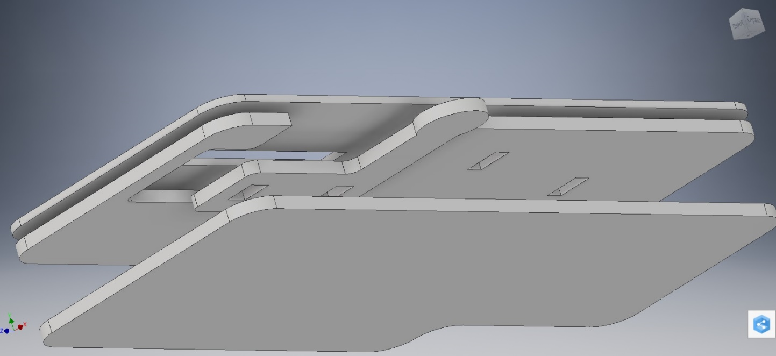
Проектирование основания для модели «Ионного двигателя»
Работали над проектом:
Рис.6 Проектирование основание будущего двигателя

Slide 12
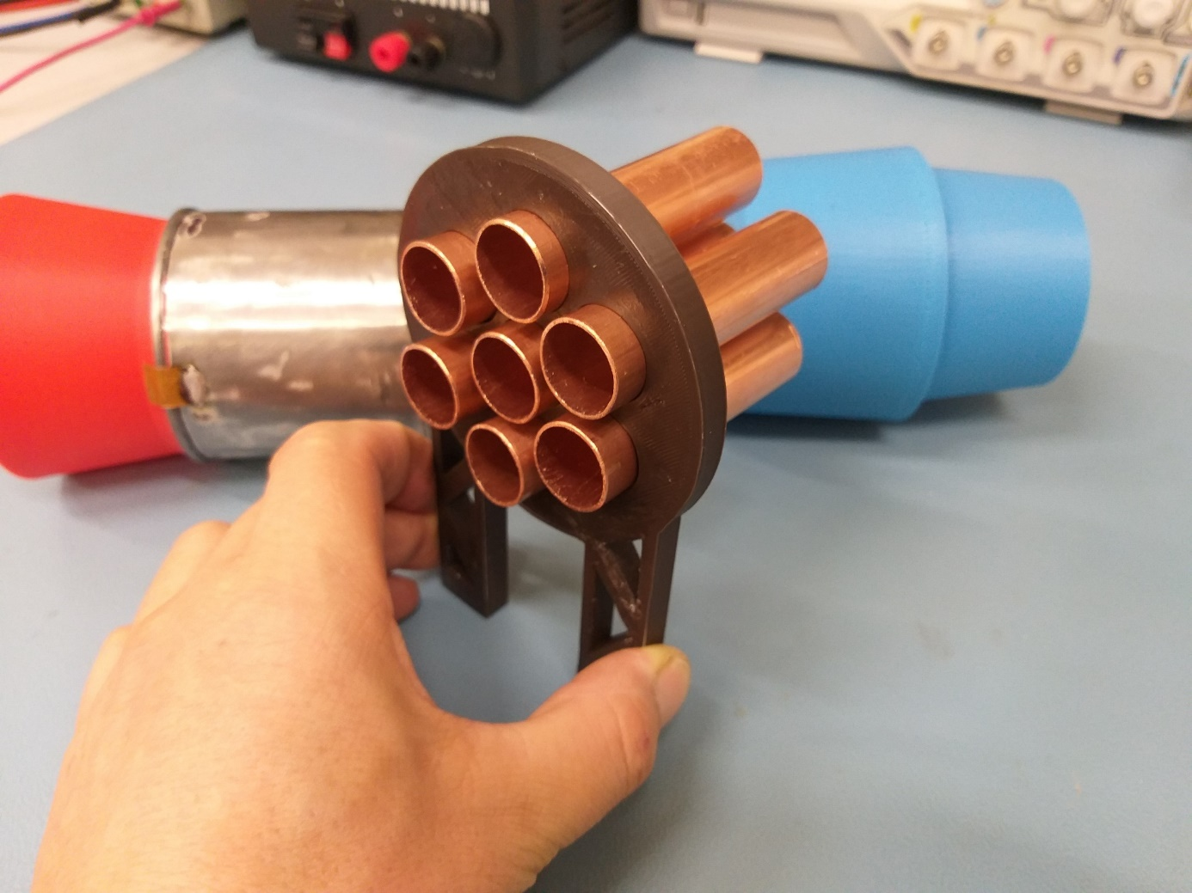
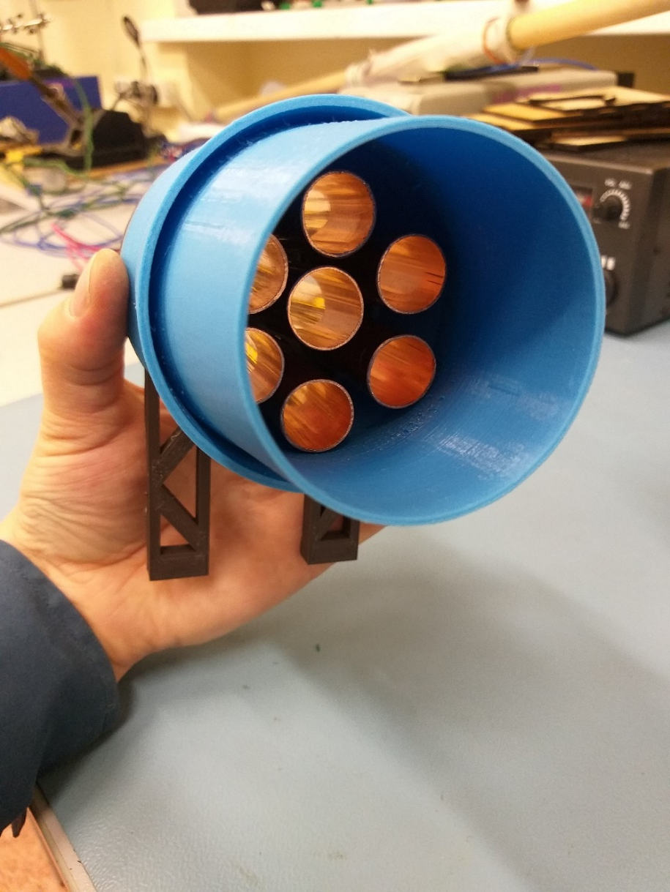
Работа над ионным двигателем
Работали над проектом:
Рис. 7 Сопло двигателя

Slide 13
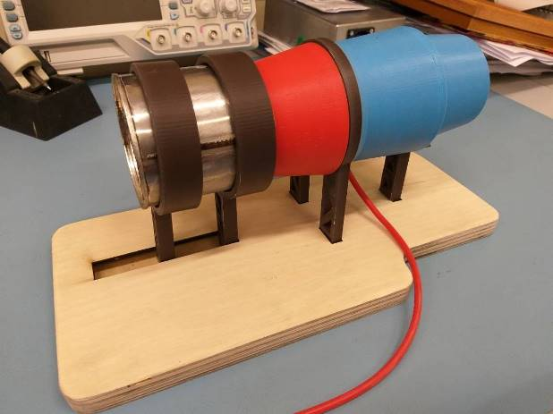
Собранная модель ионного двигателя
Рис. 8 Модель ионного двигателя

Slide 14
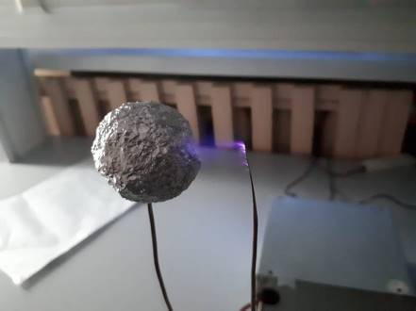
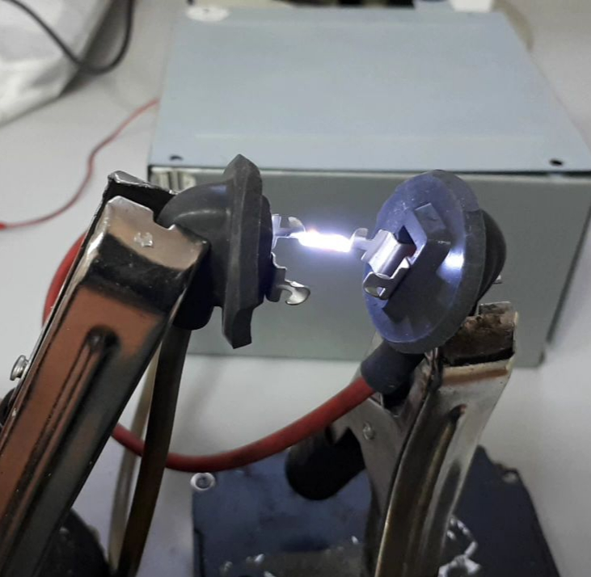
Испытание генератора высокого напряжения
Работали над проектом:
Рис. 9 Ионизация воздуха
Рис. 10 Электрическая дуга

Slide 15
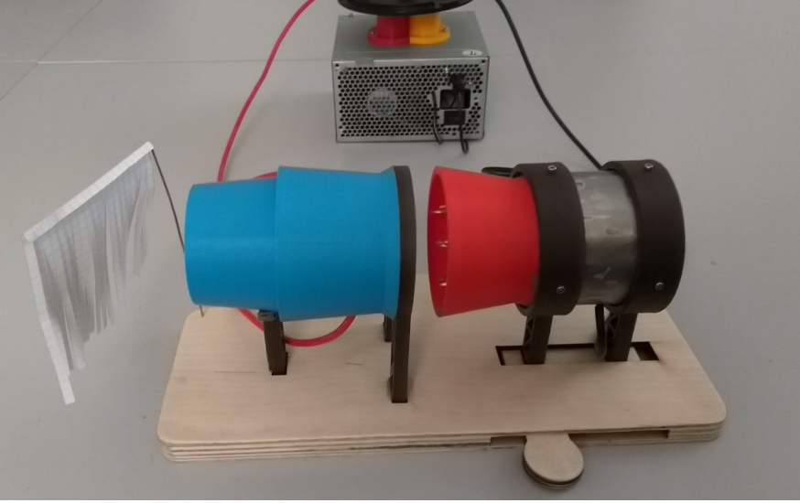
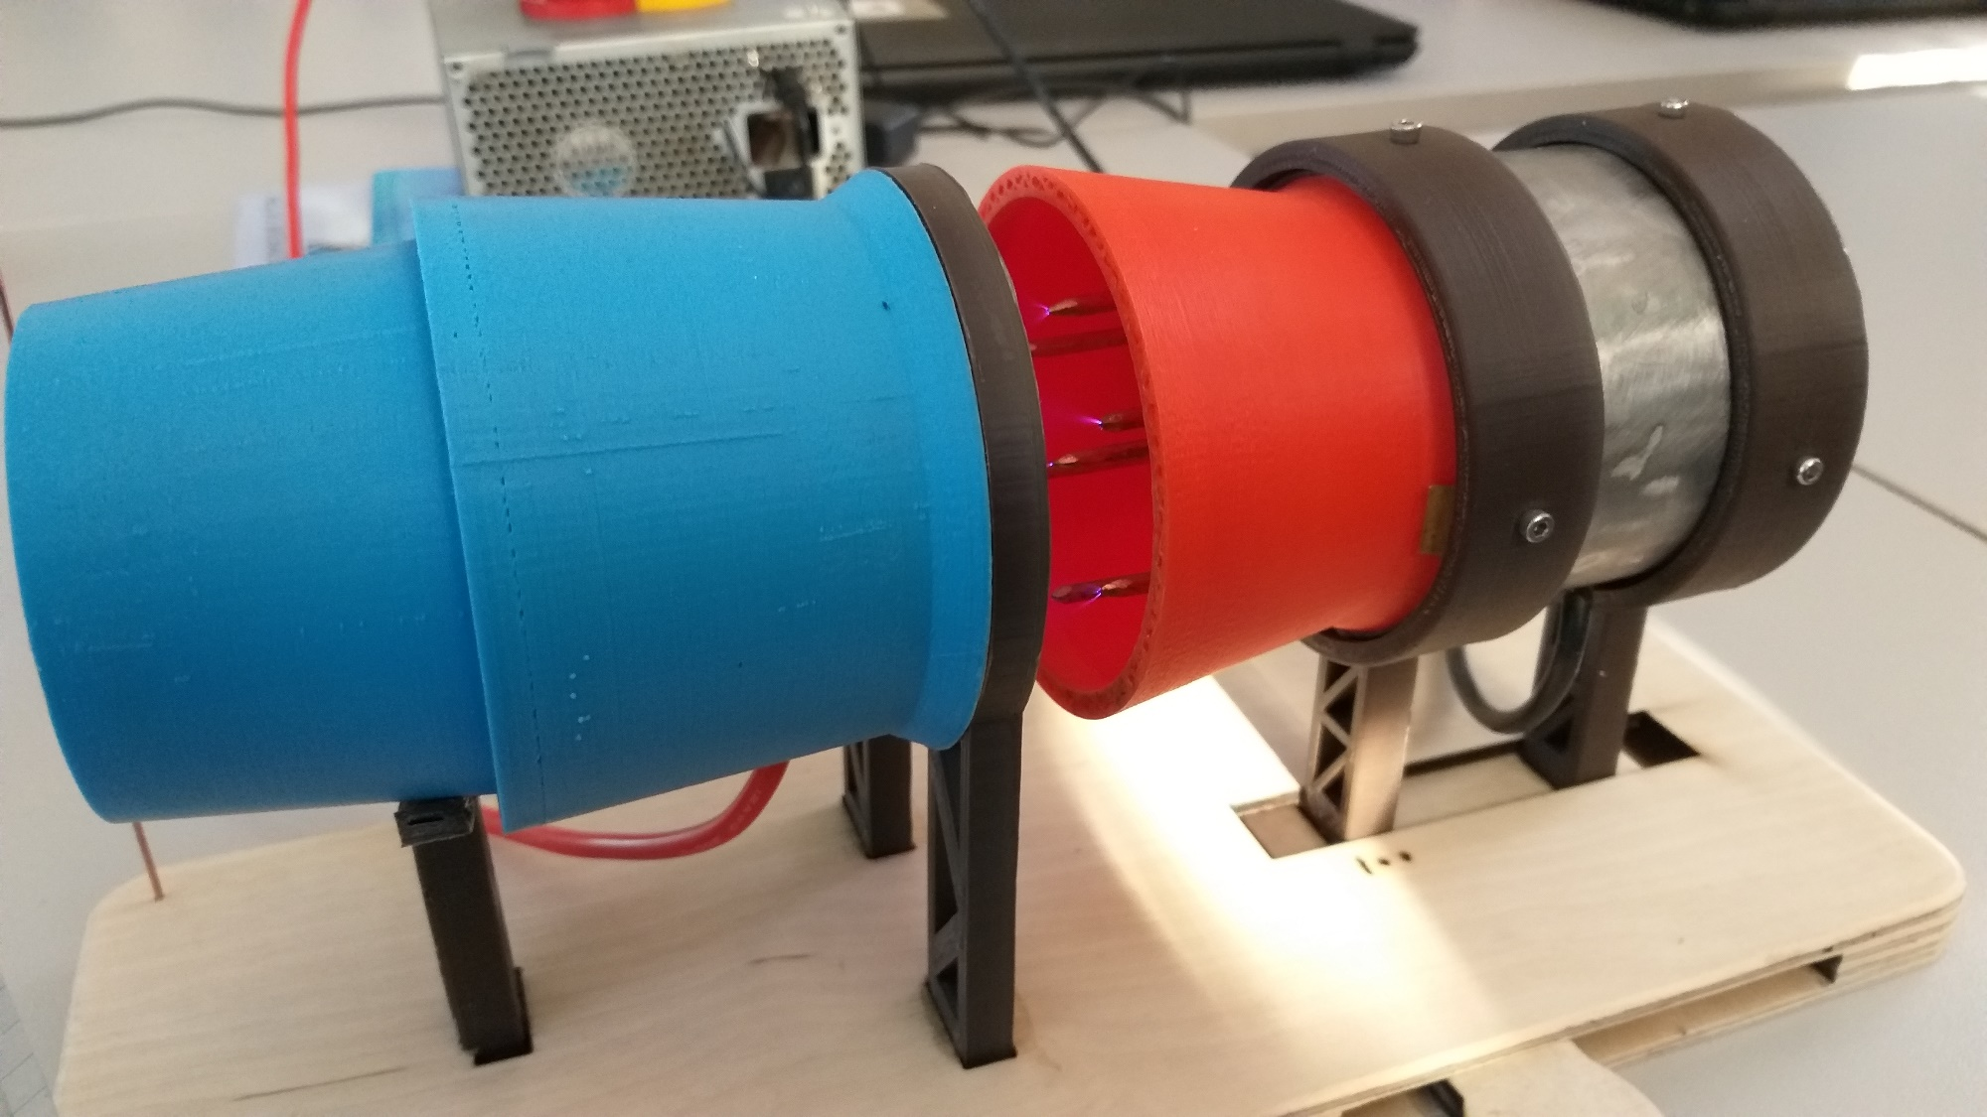
Работа ионного двигателя
Работали над проектом:
Рис. 11 Работа ионного двигателя

Slide 16
Оценка эффективности реализации проекта
Выполнив этот проект, мы:
- узнали много нового из области космонавтики, современных разработок и планов по освоению космоса, современных проблемах развития космоса, о важности использования космоса и технологий,
- узнали о перспективных двигателях,
- продвинулись в освоении 3D проектирования в среде 3D проектирования @AutodeskInventor,

Slide 17
Оценка эффективности реализации проекта
Выполнив этот проект, мы:
- попробовали себя в роли инженеров изобретателей, получили дополнительные знания и умения полезные для своего профессионального и личностного роста, научились работать в команде,
- создали концепцию «Ионного паруса» - космического корабля для решения важной проблемы борьбы с космическим мусором,
- создали модель ионного двигателя.

